Slide 1
Қазақ әдебиеті
8-сынып
ІV тоқсан
«Қиял мен шындық» бөлімі
Жүніс Сахиев «Дабыл» әңгімесінің идеялық құндылығы

Slide 2


Сабақтың мақсаты:
Т/Ж4. Көркем шығармалардан алған үзінділерді өз көзқарасын дәлелдеу үшін орынды қолдану
Бағалау критерийі:
Шығарма үзінділерін түсініп оқиды;
Үзінді бойынша пікір білдіреді;
Үзінді арқылы шығарманың идясын ашады, мазмұнын түсінеді.

Slide 3
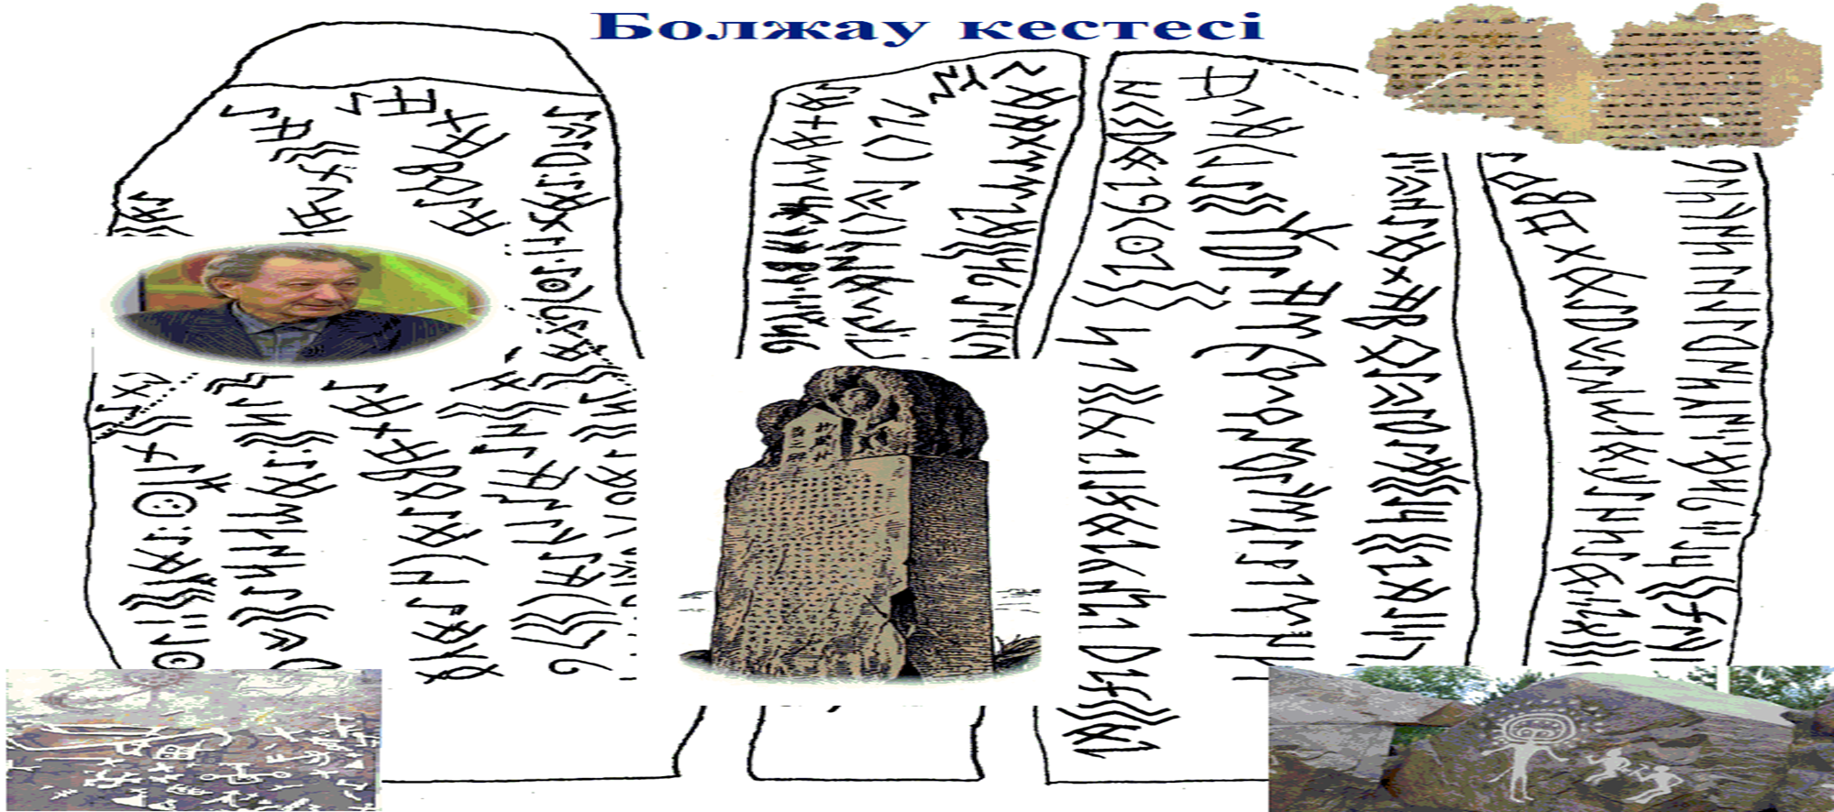
Шығарма не туралы?

Slide 4
1-тапсырма
Дұрыс жауапты таңдаңыз
А) Шығармадағы өзге ғаламшарлықтардан келген хаттарға көзқарасыңды білдір
* автор осы хаттар арқылы біздің төл әліппемізді есімізге салады
* автор сол хаттар арқылы оқырманға ежелгі мұрамыз туралы ой салады
* автор осы хаттар арқылы төл мәдениетімізді жаңғырту керек деген ой айтады
* барлық жауап дұрыс

Slide 5
Ықтимал жауап
Дұрыс жауапты таңдаңыз
А) Шығармадағы өзге ғаламшарлықтардан келген хаттарға көзқарасыңды білдір
* автор осы хаттар арқылы біздің төл әліппемізді есімізге салады
* автор сол хаттар арқылы оқырманға ежелгі мұрамыз туралы ой салады
* автор осы хаттар арқылы төл мәдениетімізді жаңғырту керек деген ой айтады
* барлық жауап дұрыс

Slide 6
Ә) Қай қатар үзіндідегі ойға сәйкес келетінін табыңыз
«Осы ауылда туып –өстім. Енді оған мейман болғаным ұят. Құрмет атаулы бұл жерде маған артық. Бала кезімдегідей саф ауаны еркін жұтып, еркін жүріп-тұрғым келеді.»
* Ауыл – алтын ұям, оны мен жан-тәніммен сүйемін, сол себепті де еліме деген сағынышым ешқашан толастамайтын шығар. Дархан көңілдеріңізге рақметтен басқа айтарым жоқ. Сіздердің арқаларыңызда балалық шағыма қайта оралғандай болып отырмын.
* Сіздердің маған деген жылы пейіл, ыстық ықыластарыңызға алғысым шексіз, дегенмен де менің жасым сіздерден кіші, алайда құрметтеп төрден орын беріп жатырсыздар. Бір өтінішім бар: төрге қазақ сыйлы қонақтан басқа, жасы үлкендерді де отырғызған ғой. Онда төрге жасы үлкеніңіз отырыңыздаршы.
* Сіздер болмасаңыздар дәл осындай отырыс болар ма еді?! Сіздерге айтар тағы бір өтінішім, табиғат аясында енді бір күн қалсақ бола ма? Туған жердің таза ауасының қадіріне ештеңе жетпейді екен. Табиғаттың жасыл желегін, таудың салқын самалын қимай отырған жайым бар.
* Барлық жауап дұрыс.

Slide 7
Ықтимал жауап
«Осы ауылда туып –өстім. Енді оған мейман болғаным ұят. Құрмет атаулы бұл жерде маған артық. Бала кезімдегідей саф ауаны еркін жұтып, еркін жүріп-тұрғым келеді.»
* Ауыл – алтын ұям, оны мен жан-тәніммен сүйемін, сол себепті де еліме деген сағынышым ешқашан толастамайтын шығар. Дархан көңілдеріңізге рақметтен басқа айтарым жоқ. Сіздердің арқаларыңызда балалық шағыма қайта оралғандай болып отырмын.
* Сіздердің маған деген жылы пейіл, ыстық ықыластарыңызға алғысым шексіз, дегенмен де менің жасым сіздерден кіші, алайда құрметтеп төрден орын беріп жатырсыздар. Бір өтінішім бар: төрге қазақ сыйлы қонақтан басқа, жасы үлкендерді де отырғызған ғой. Онда төрге жасы үлкеніңіз отырыңыздаршы.
* Сіздер болмасаңыздар дәл осындай отырыс болар ма еді?! Сіздерге айтар тағы бір өтінішім, табиғат аясында енді бір күн қалсақ бола ма? Туған жердің таза ауасының қадіріне ештеңе жетпейді екен. Табиғаттың жасыл желегін, таудың салқын самалын қимай отырған жайым бар.
* Барлық жауап дұрыс.

Slide 8
2-тапсырма
Үзінділермен танысып, мазмұнын, идеясын анықтаңыз, пікіріңізді білдіріңіз
Үзінді | Мазмұны | Пікір
А) «Бұл кезде Қазыкен көлігінің басқару пультіндегі ауыл орталығымен байланыстыратын бейнетелефонды қосып үлгерген еді». Б) «Жасаған бейнепульттегі кішкене қақпақты ашып, ішіне тастың суретін салды да, қайта жауып, түймелердің бірін басты. Бұл кезде ғалым да телефаксын қосып, бейне күтіп отырған еді. Бір кезде тілдей жалпақ саңылаудан су етіп сурет түсті». С) «... оны жұлдызды әлемге дабыл таратқыш құралдың тілдей саңылауына салып жіберді. Артынша шағын экран бетінен әлгі жазған сөздері ирек-ирек болып жылдам жылжып өтіп жатты».
Идеясы:

Slide 9
Дескриптор:
Үзіндімен танысады;
Үзінділердің жалпы мазмұнын 3-5 сөйлем мен жазады;
Әр үзіндінің мазмұны бойынша 1-2 сөйлем арқылы пікірін білдіреді;
Үзінділердің негізінде шығарманың идеясын 1-3 сөйлеммен жеткізеді;
Сауатты орындайды.

Slide 10
Ықтимал жауап
Мамұны: Қазыкен орталықпен байланыстыратын көліктегі бейнетелефонды қосты. Жасаған бейнепульт арқылы тастың суретін жіберді, бір кезде суреттер түсті. Дабыл таратқыш құралдан ирек –ирек жазулар шықты.
Пікір: автор Жасағанның қызығушылығы мен техниканың даму дәрежесін көрсетіп тұр. Адамзатпен ашылмаған табиғаттың құпия – сырлары әлі де көп. Әр құпия біз үшін ол тарих, жаңалық.
Идеясы: ата-бабамыздан қалған мәдени мұраны, тасқа жазылған көне жазуларды дәріптеу. Жаңалықты өзге елден емес, өз жерімізден іздеу керектігін жеткізу.

Slide 11
Кейін қарау
Бүгін сіз сабақта не істедіңіз?
Нені үйрендіңіз?
Сіз сабақта қалай жұмыс істедіңіз?
жоғары
орташа
төмен

